Slide 1


ДЕПАРТАМЕНТ ОБРАЗОВАНИЯ И НАУКИ
КОСТРОМСКОЙ ОБЛАСТИ
Наградная политика в
Костромской области
Докладчик: Еремина Г.И., главный специалист
департамента образования и науки
Костромской области
г. Кострома
2017 г.

Slide 2

Полномочия по наградной политике
«Устав Костромской области»
Закон Костромской области от 24.04.2008 г. № 300-4-ЗКО
«О наградах и почетных званиях Костромской области»
Закон Костромской области от 06.07.2009 г. № 500-4-ЗКО
«Об утверждении положений о Почетной грамоте и Благодарственном письме администрации Костромской области»
постановление администрации Костромской области от 14.03.2007 г. № 54-а
«О почетном звании «Почетный гражданин Костромской области»
Закон Костромской области от 22.06.2010 г. № 635-4-ЗКО
«О почетном знаке губернатора Костромской области «За благотворительность»
постановление губернатора Костромской области от 31.12.2014 г. № 270
«Об учреждении награды губернатора Костромской области нагрудный знак «Признание»
постановление губернатора Костромской области от 19.06.2007 г.№ 271
«Об учреждении Благодарности губернатора Костромской области»
постановление губернатора Костромской области от 18.06.2016 г.№ 147

Slide 3











Награды Костромской области
орден
«Труд. Доблесть.Честь»
медаль
«Труд. Доблесть.Честь»
медаль
«Материнская слава» трех степеней
медаль
«За верность отцовскому долгу»
Почётное звание
«Заслуженный работник...
Костромской области»
Почетное звание
«Почетный гражданин Костромской области»
Почетный знак губернатора
Костромской области
«За благотворительность»
Награда губернатора Костромской области нагрудный знак «Признание»

Slide 4



Награды Костромской области
Почетная грамота
администрации
Костромской области
Благодарственное письмо
администрации
Костромской области
Благодарность
губернатора
Костромской области

Slide 5

Наградами Костромской области и почетными званиями Костромской области награждаются
Граждане Российской Федерации, иностранные граждане и лица без гражданства
Количество лиц, награжденных медалью «Материнская слава» трех степеней и медалью «За верность отцовскому долгу», не может быть более тридцати в год.
Количество лиц, удостоенных почетных званий Костромской области, не может быть более трех в год по каждому почетному званию.
Наград Костромской области не могут быть удостоены лица, имеющие неснятую или непогашенную судимость

Slide 6






Представление к награждению наградой Костромской области или к присвоению почетного звания Костромской области
Инициаторами представления к награждению могут выступать:
Департамент агропромышленного комплекса Костромской области
органы государственной власти Костромской области
представительные органы муниципальных образований Костромской области
главы муниципальных образований Костромской области
территориальные органы федеральных органов исполнительной власти
Территориальное
управление Росимущества
в Костромской области
организации независимо от организационно-правовых форм и форм собственности
Войсковое казачье общество «Центральное казачье войско»
общественные и религиозные объединения

Slide 7
Представление к награждению наградой Костромской области или к присвоению почетного звания Костромской области
главы муниципальных образований
Костромской области, организации
общественные и религиозные объединения
отраслевой орган исполнительной власти Костромской области
Представление и наградной лист.
Форма наградного листа утверждена губернатором Костромской области.
Постановление губернатора Костромской области от 18.08.2009 № 170
комиссия по наградам Костромской области
Комиссия формируется губернатором Костромской области и Костромской областной Думой на паритетной основе и состоит из 14 членов.
Комиссия является консультативным органом, осуществляющим свои полномочия
на общественных началах.
Комиссия рассматривает представление к награждению или к присвоению почетного звания Костромской области и готовит по ним заключение.

Slide 8


Представление к награждению наградой Костромской области или к присвоению почетного звания Костромской области
Комиссия по наградам Костромской области
Комиссия рассматривает представление к награждению в течение месяца со дня поступления и готовит по нему заключение.
Губернатор Костромской области
В течение 10 дней рассматривает представление к награждению и заключение комиссии. Вносит представление в Костромскую областную Думу для согласования.
Костромская областная Дума
Совет Костромской областной Думы в течение десяти дней принимает решение по внесенному губернатором Костромской области представлению.
Постановление
Губернатора
Костромской области
Губернатор Костромской области
Издает постановление о награждении лица, представленного к награждению наградой Костромской области, или о присвоении лицу почетного звания Костромской области.

Slide 9
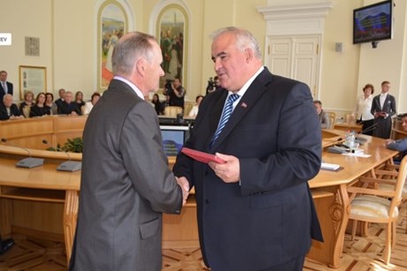
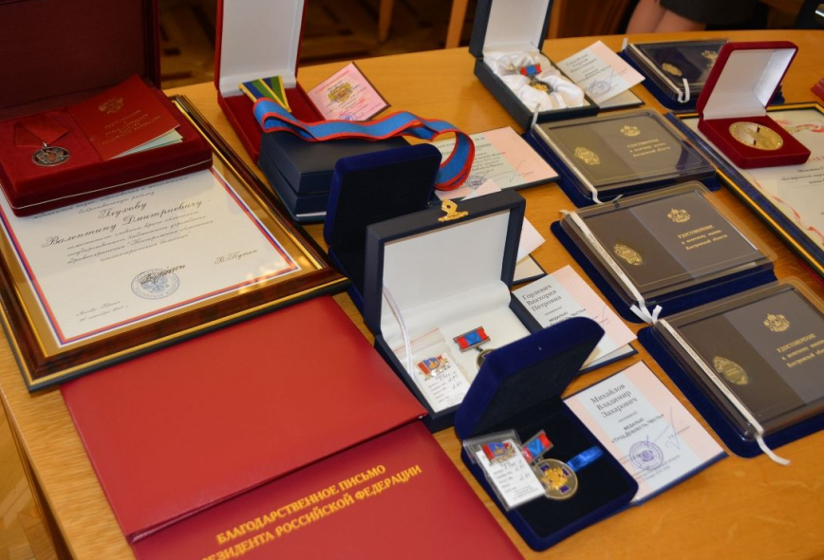
Денежное поощрение лиц, удостоенных наград Костромской области и почетных званий Костромской области
Награда | Размер ЕДВ
орден «Труд. Доблесть. Честь» | 10 тысяч рублей
медаль «Труд. Доблесть. Честь» | 6 тысяч рублей
медаль «Материнская слава» I степени | 25 тысяч рублей
медаль «Материнская слава» II степени | 15 тысяч рублей
медаль «Материнская слава» III степени | 10 тысяч рублей
медаль «За верность отцовскому долгу» | 25 тысяч рублей

Slide 10

Почетный гражданин Костромской области
Почетное звание является высшей формой поощрения граждан, имеющих общепризнанный авторитет у жителей Костромской области, за выдающиеся личные заслуги перед Костромской областью.
Ежегодно присваивается не более трех Почетных званий.
Ходатайство и прилагаемые к нему материалы направляются в комиссию по наградам Костромской области в период с 1 января по 1 мая.
Комиссия по наградам
Костромской области
Губернатор Костромской области
Костромская областная Дума в июне текущего года рассматривает все поступившие в Костромскую областную Думу ходатайства о присвоении Почетного звания и определяет кандидатов, рекомендуемых к присвоению Почетного звания. Принимает постановление.

Slide 11


Почетная грамота и Благодарственное письмо администрации Костромской области
К награждению Почетной грамотой могут быть представлены лица:
Стаж работы в отрасли не менее 10 лет;
Имеющие поощрения органов местного самоуправления и отраслевых органов исполнительной власти Костромской области.
Документы на кандидатов к награждению Почетной грамотой и Благодарственным письмом направляются не менее, чем за 30 дней до планируемого вручения.
Лица, награжденные Почетной грамотой, могут вновь представляться к награждению за новые заслуги, но не ранее, чем через 5 лет после предыдущего награждения.
Награждение Почетной грамотой и Благодарственным письмом производится на основании распоряжения администрации Костромской области.

Slide 12
Представление к награждению Почетной грамотой администрации Костромской области
Представление вносится на имя губернатора Костромской области:
лицами, замещающими государственные должности Костромской области;
исполнительными органами государственной власти Костромской области;
органами местного самоуправления муниципальных образований Костромской области.
Органы местного самоуправления муниципальных образований Костромской области
Согласовывают представление
Исполнительными органами власти Костромской области (отраслевые)
Заместители губернатора
Костромской области

Slide 13
Представление к награждению Почетной грамотой администрации Костромской области
На кандидатов к награждению Почетной грамотой представляются документы:
1) ходатайство о награждении Почетной грамотой администрации Костромской области за подписью руководителя предприятия, учреждения, организации, заверенное печатью;
2) характеристика кандидата, представляемого к награждению, содержащая краткие биографические данные, сведения о трудовой деятельности и заслугах за подписью руководителя предприятия, учреждения, организации, заверенная печатью;
3) выписка из трудовой книжки о трудовой деятельности лица, представляемого к награждению, или справка отдела кадров о стаже работы в отрасли (для граждан Российской Федерации);
4) копия документа, подтверждающего факт награждения органами местного самоуправления или исполнительными органами государственной власти Костромской области;
5) для руководящих работников сведения о финансовом положении предприятия, учреждения, организации, в котором работает представляемый к награждению, в том числе о наличии (отсутствии) задолженности по налогам в областной бюджет, своевременности выплаты работникам заработной платы.

Slide 14

Государственные награды Российской Федерации
Указ Президента Российской Федерации
от 07.09.2010 г. № 1099
«О мерах по совершенствованию государственной наградной системы Российской Федерации».
МЕТОДИЧЕСКИЕ РЕКОМЕНДАЦИИ
о порядке оформления и представления документов
о награждении государственными наградами Российской Федерации

Slide 15



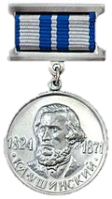
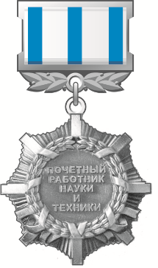



Ведомственные награды Министерства образования и науки Российской Федерации
Знак отличия Министерства образования и науки Российской Федерации
Нагрудный знак «За милосердие и благотворительность»
Медаль К.Д.Ушинского
Медаль Л.С.Выготского
«Почетный работник сферы образования Российской Федерации»
«Почетный работник науки и техники Российской Федерации»
«Почетный работник сферы воспитания детей и молодежи Российской Федерации»
Почетная грамота Министерства образования и науки Российской Федерации»

Slide 16
Ведомственные награды Министерства образования и науки Российской Федерации
Знак отличия Министерства образования и науки Российской - дает право на присвоение звания «Ветеран труда». Вручается за заслуги в профессиональной деятельности, не менее 15 лет в сфере образования, не менее 3-х лет работы в представляющей организации через 3 года после награждения ведомственной наградой (почетное звание, нагрудный знак, медаль);
Медаль К.Д.Ушинского - награждаются педагогические работники и деятели в области педагогических науки (стаж работы 20 лет, в том числе 3 года в представляющей организации) за вклад в разработку вопросов теории истории педагогических наук;
Медаль Л.С.Выготского - награждаются педагогические работники и деятели в области психологических наук за вклад в развитие культурно-исторического подхода в психологии. Совершенствование методов психологического и педагогического сопровождения граждан (стаж работы 20 лет, в том числе 3 года в представляющей организации);
«Почетный работник сферы образования Российской Федерации» - присваивается всем работникам сферы образования за значительные заслуги в сфере образования и многолетний добросовестный труд.(стаж работы в сфере образования не менее 15 лет, в том числе в представляющей организации не менее 3 лет;
Почетная грамота Министерства образования и науки Российской Федерации»
Награждаются работники за значительные заслуги в сфере образования
Стаж работы в образовательной организации не менее 3 лет.

Slide 17
Представление к награждению ведомственными наградами Министерства образования и науки Российской Федерации
Обратить внимание:
1. Последовательность наград
2. Награждение очередной ведомственной наградой возможно не ранее , чем через 2 года после предыдущего награждения.
3. Награждение Знаком отличия возможно через 3 года после награждения ведомственной наградой (почетное звание, нагрудный знак, медаль).
4. Не более 1 человека в год от организации (органа) общей штатной численностью менее 200 человек.
5. Не более одного человека в год от каждых 200 работников для организации (органа) общей штатной численностью свыше 200 человек.
6. Характеристики должны отражать заслуги.
7. Решение принимается общим собранием трудового коллектива
8. Протоколы общего собрания трудового коллектива.

Slide 18
Представление к награждению ведомственными наградами Министерства образования и науки Российской Федерации
Перечень
документов для представления к ведомственной награде:
1. Ходатайство муниципального органа управления образованием или государственной организации, подведомственной департаменту, о представлении к награждению.
2. Наградной лист в 1 экземпляре.
3. Выписка из решения общего собрания трудового коллектива (с обязательным указанием количества присутствующих и голосовавших).

Slide 19
Представление к награждению ведомственными наградами Министерства образования и науки Российской Федерации
Трудовой коллектив организации
(решение общего собрания)
Муниципальный орган управления образованием
(ходатайство органа)
Департамент образования и науки Костромской области
(комиссия по наградам, решение коллегии)
Министерство образования и науки Российской Федерации

